Slide 1
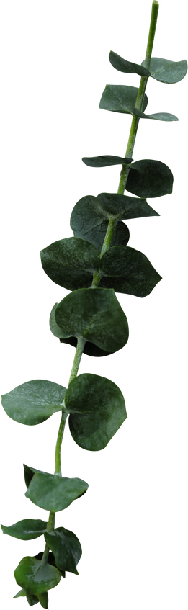
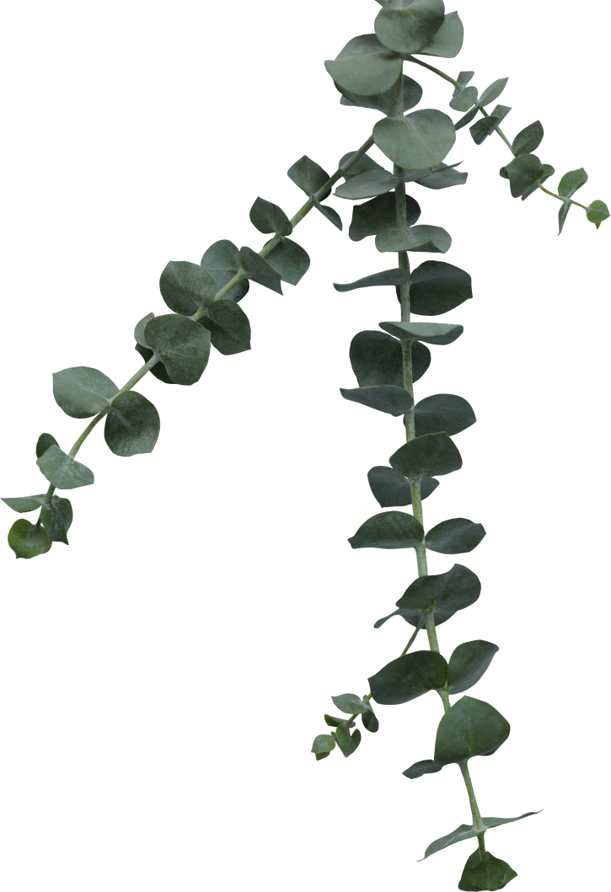

Les énergies renouvelables
Le chargeur solaire
4E LYCÉE DE GLYFADA

Slide 2

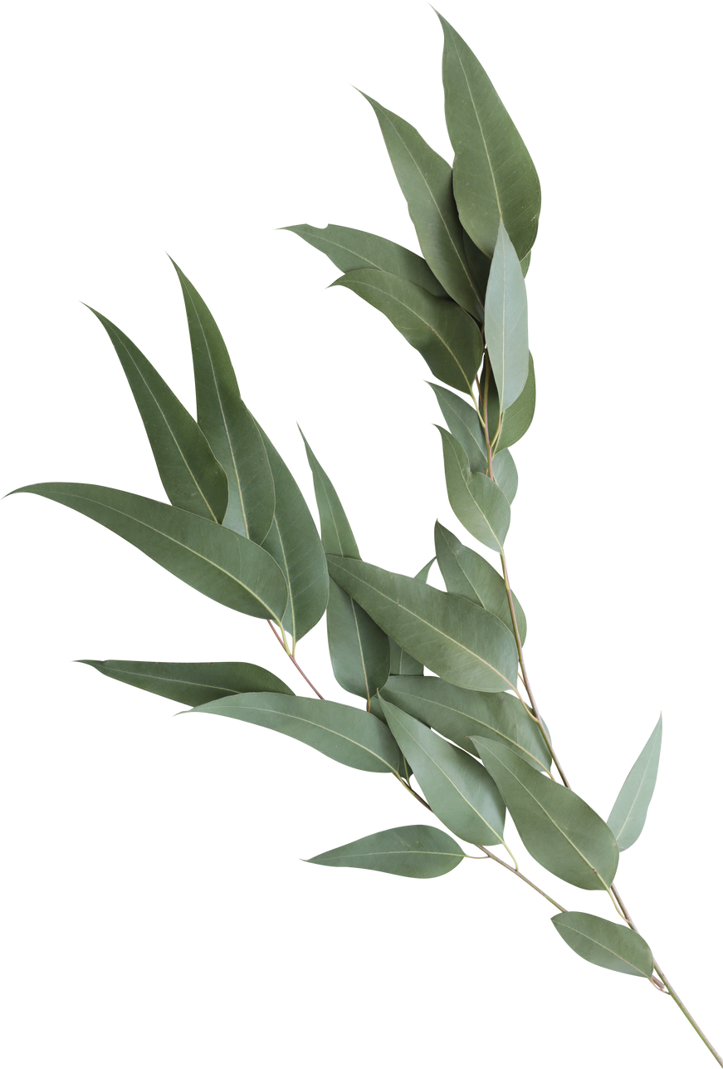

NOTRE ÉQUIPE
VELISSARIDI EVA
ZAFEIROPOULOU ΑΙΚΑΤΕRINI
ILIOPOULOS IOANNIS
BELLOS GEORGIOS
BOMPOTAS ANDREAS CHRYSOVALANTIS
PAPAKOSTOPOULOU CHRISTINA
PATTAKOU KLEONIKI
PIERRIS VASILEIOS CHRISTOS
STOLIS MICHAIL ANGELOS
FARMAKIS KONSTANTINOS

Slide 3

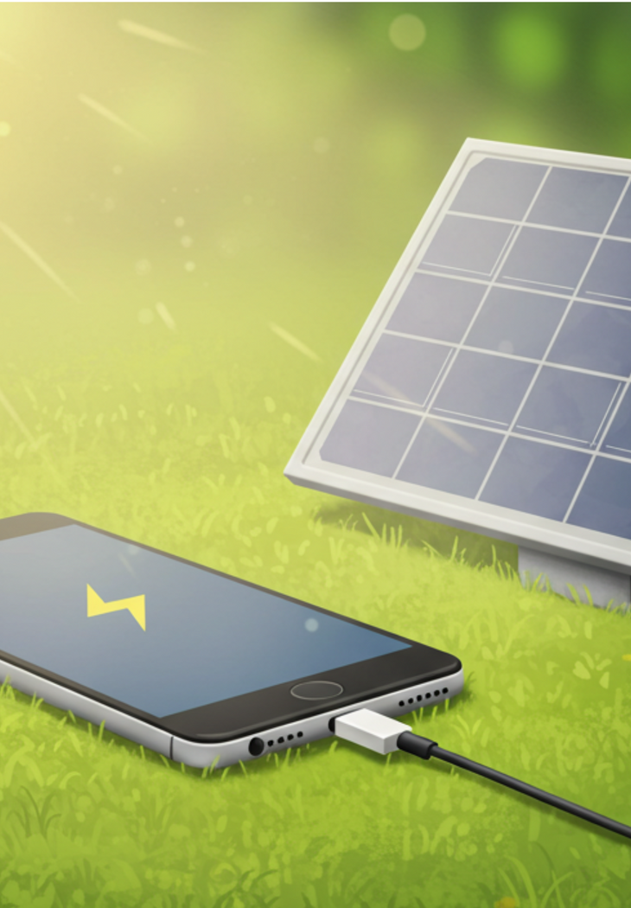
Le chargeur solaire
L’utilisation du téléphone portable est indispensable pour de très nombreuses applications dans notre vie quotidienne ; c’est pourquoi le téléphone portable est devenu un appareil indispensable.

Slide 4
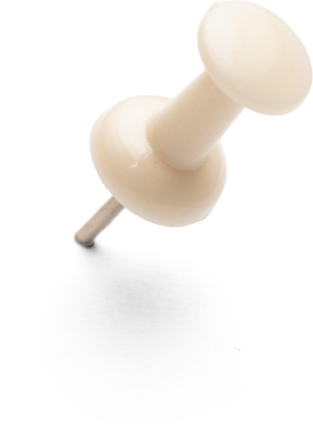
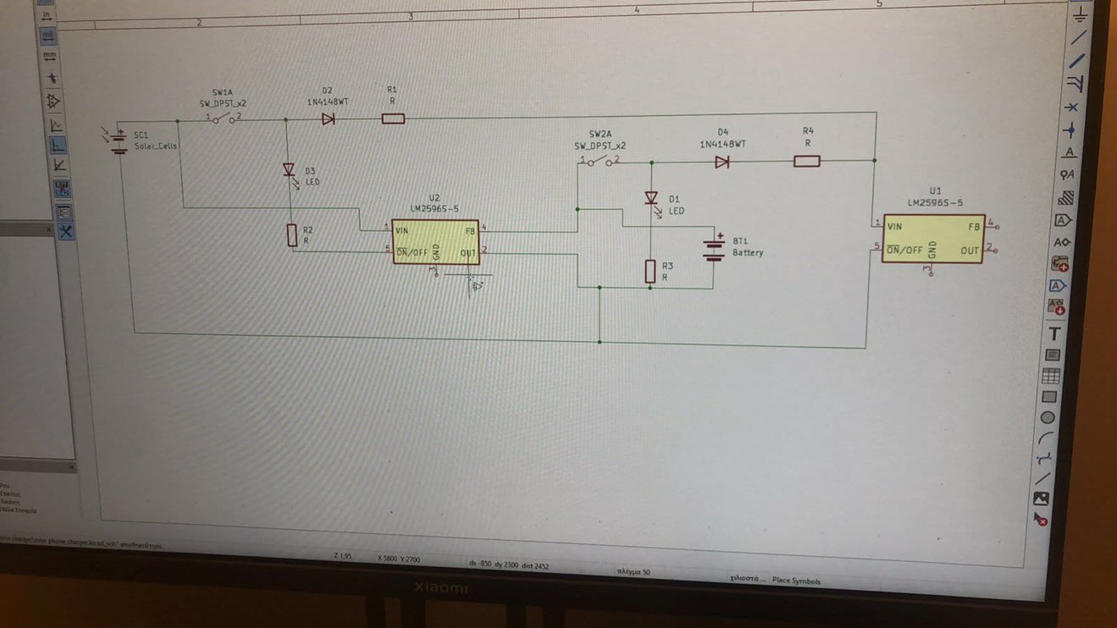
En premier lieu on fait le diagramme
Nous utilisons le programme .....

Slide 5
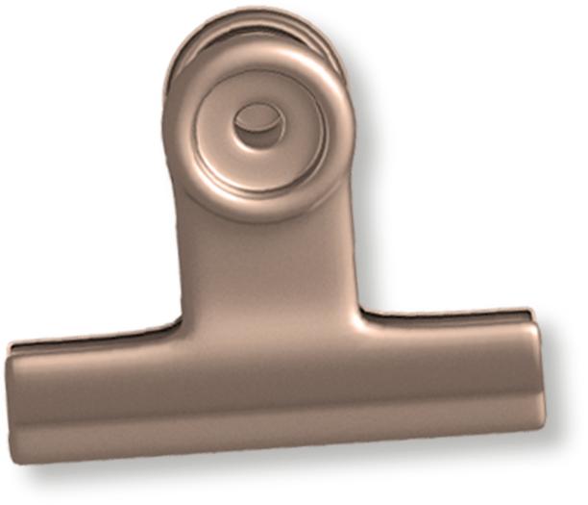
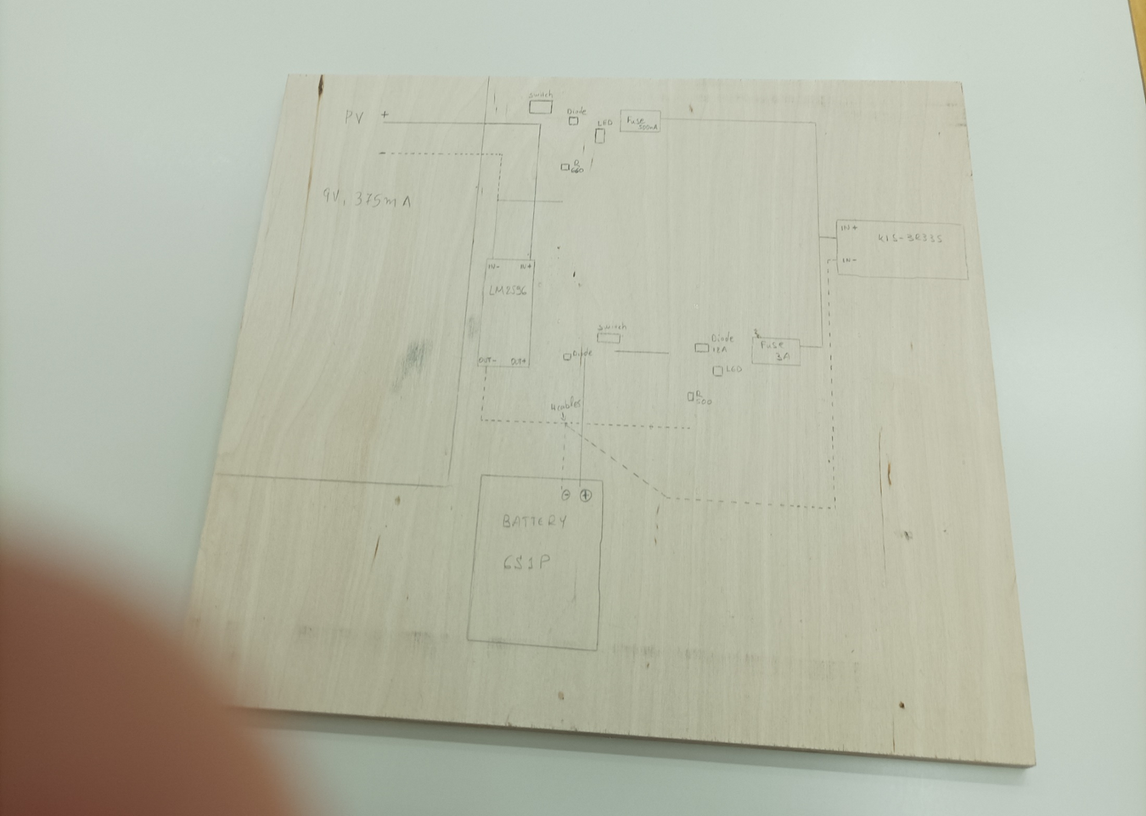
Nous dessinons le circuit sur la base

Slide 6
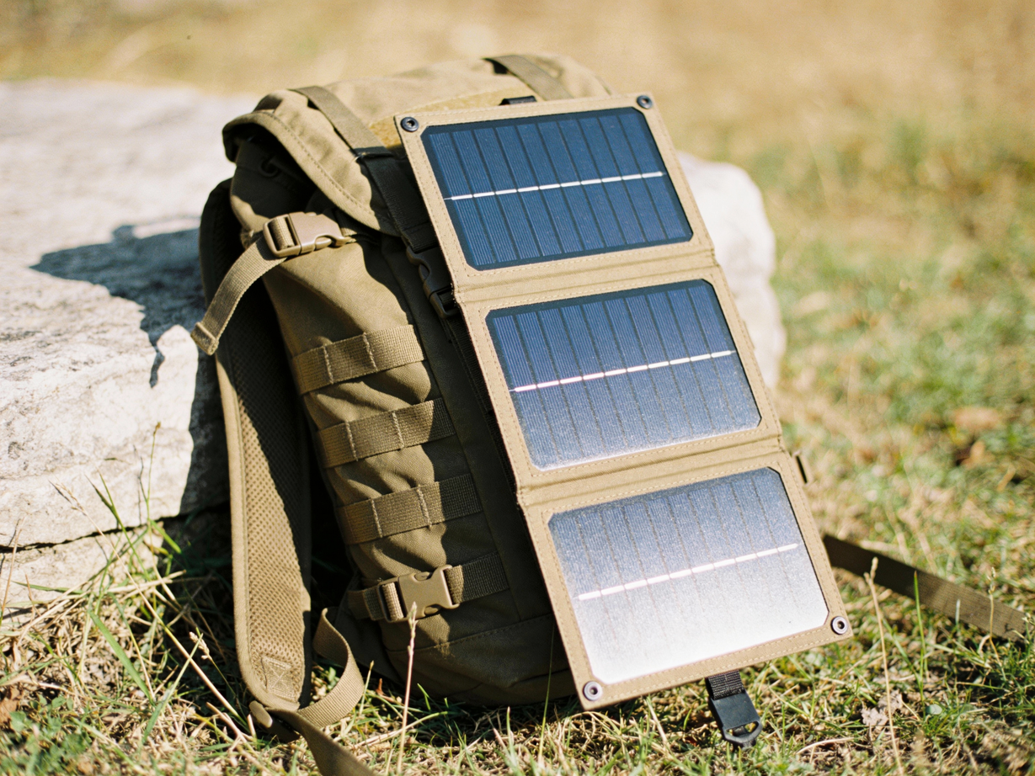
CONSTRUCTION DU CHARGEUR SOLAIRE
Matériel
1 panneau photovoltaïque (PV – 9 V)
2 interrupteurs (switch)
3 diodes (2 A et 12 A)
2 fusibles (500 mA et 3 A)
2 photodiodes (LED bleue et verte)
2 résistances (660 Ω – 500 Ω)
1 convertisseur LM2596 (8,5 V)
1 convertisseur KIS-3233S (5,5 V)
6 batteries rechargeables (1,5 V)
1 porte-piles
Câbles

Slide 7

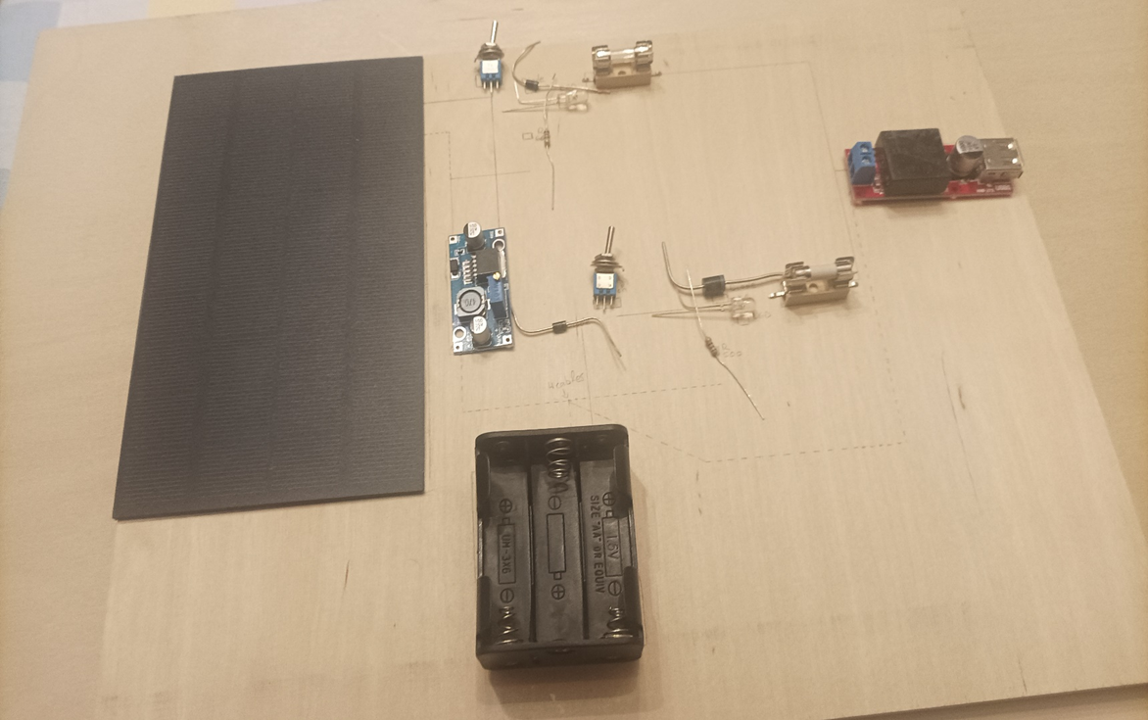
Nous plaçons les composants électroniques sur la base:

Slide 8
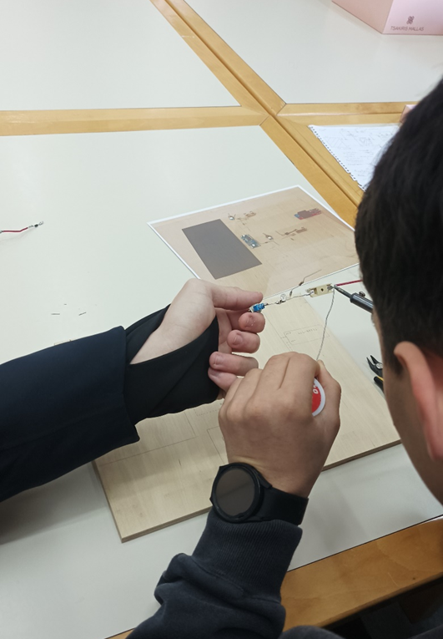
Le chargeur solaire
À l’aide de l’étain et de la colle thermofusible, nous réalisons le petit circuit pour vérifier si le téléphone se recharge à partir du panneau solaire. Nous soudons la borne centrale de l’interrupteur avec un fil rouge provenant du pôle positif du panneau, et l’autre borne avec la photodiode (LED bleue), la résistance de 660 Ω et un fil noir qui sera connecté au pôle négatif du panneau.

Slide 9
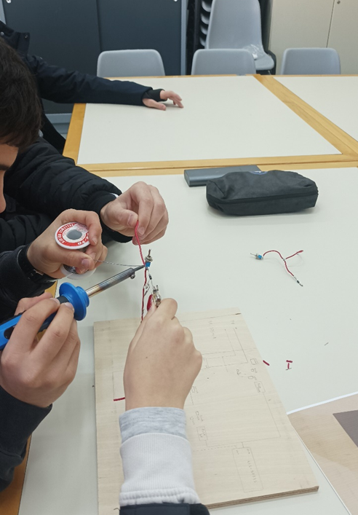
Le chargeur solaire
Nous fabriquons le petit circuit afin de pouvoir vérifier si le téléphone se charge à partir des piles rechargeables. Nous connectons la borne centrale de l’interrupteur avec un fil rouge provenant du pôle positif du porte-piles, et l’autre borne avec la photodiode (LED verte), une résistance et un fil noir provenant du pôle négatif du porte-piles.

Slide 10
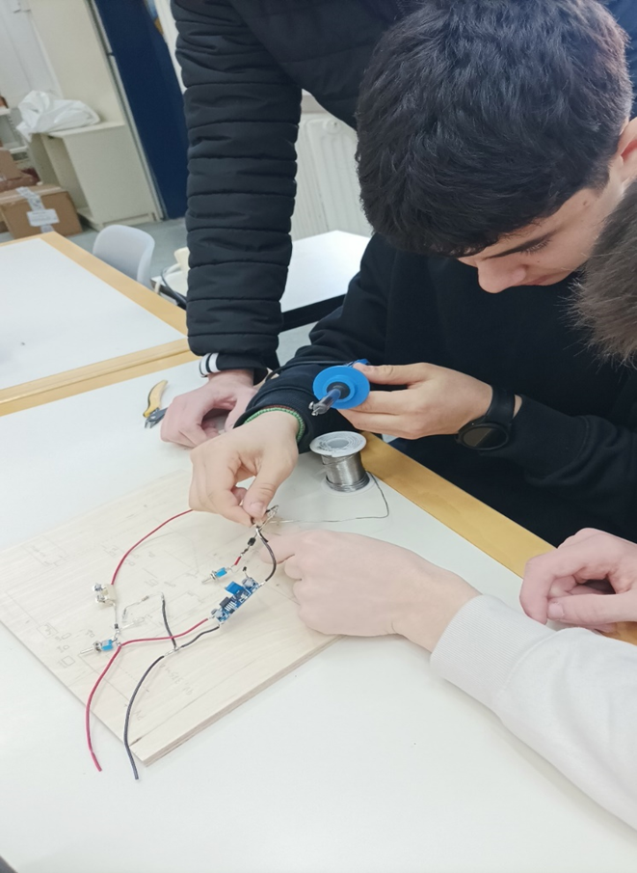
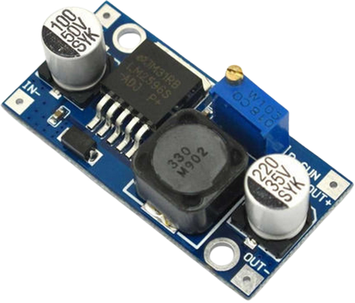
Le chargeur solaire
Nous connectons le pôle positif de l’entrée du convertisseur LM2596 au circuit qui comporte la LED bleue, et le pôle positif de la sortie au circuit qui comporte la LED verte.

Slide 11

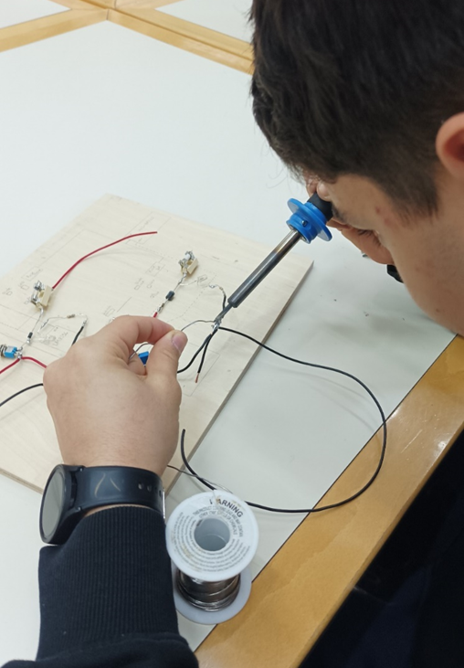
Le chargeur solaire
Nous connectons, à l’aide d’un nœud quadruple, le pôle négatif du convertisseur LM2596 au pôle négatif du porte-piles, au petit circuit avec la LED verte, et au câble final qui sera relié au pôle négatif du convertisseur KIS-3R335, qui constitue la sortie finale du circuit complet et qui possède un port USB intégré.

Slide 12
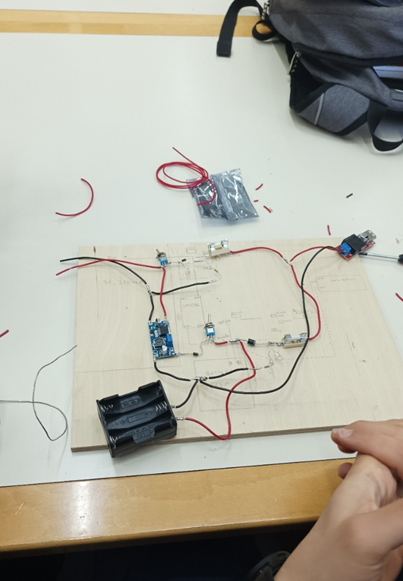
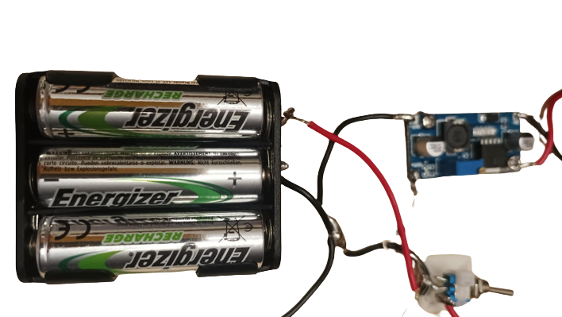
Le chargeur solaire
Je connecte le porte-piles au convertisseur LM2596 et au petit circuit avec la photodiode verte.

Slide 13
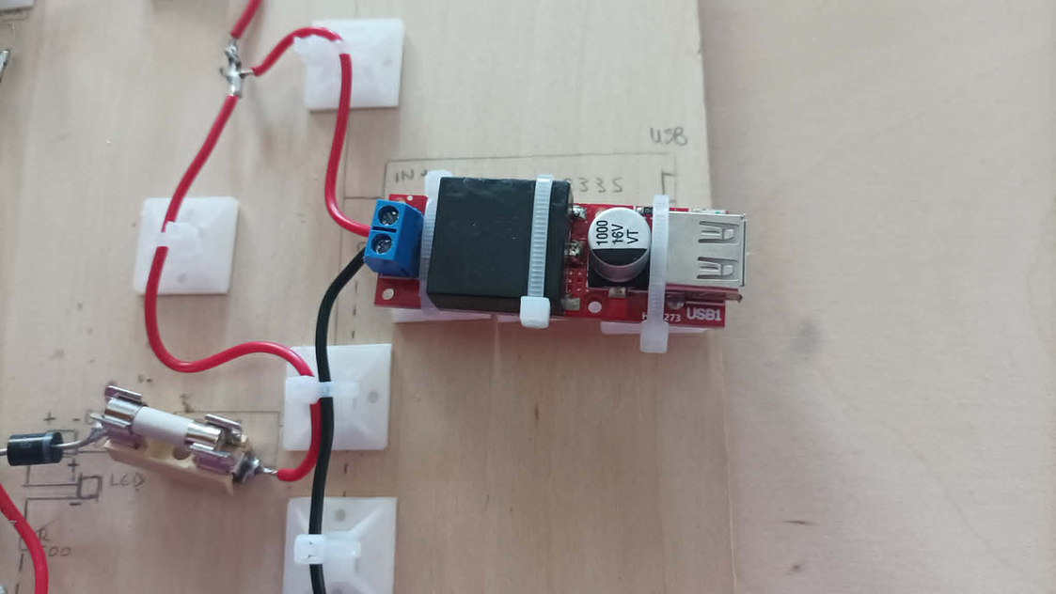
Nous connectons le pôle positif de l’entrée du convertisseur KIS-3233S 5,5 V (fil rouge) au nœud des deux connexions positives (du panneau photovoltaïque et du porte-piles), et le pôle négatif au nœud négatif (fil noir).

Slide 14
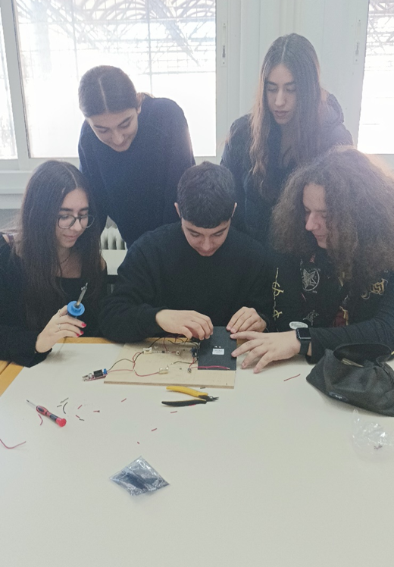
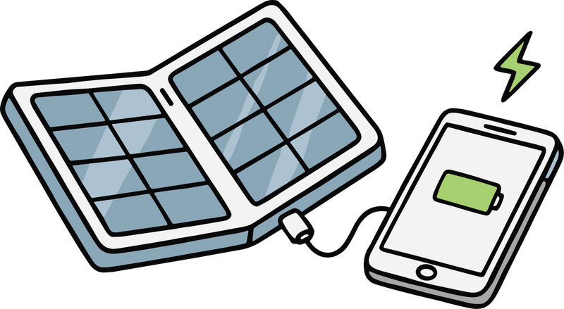
Le chargeur solaire
Je connecte le pôle positif du panneau avec le fil rouge du circuit et le pôle négatif avec le fil noir. Je fixe les convertisseurs et les câbles sur leur support, et le chargeur solaire est prêt!

Slide 15

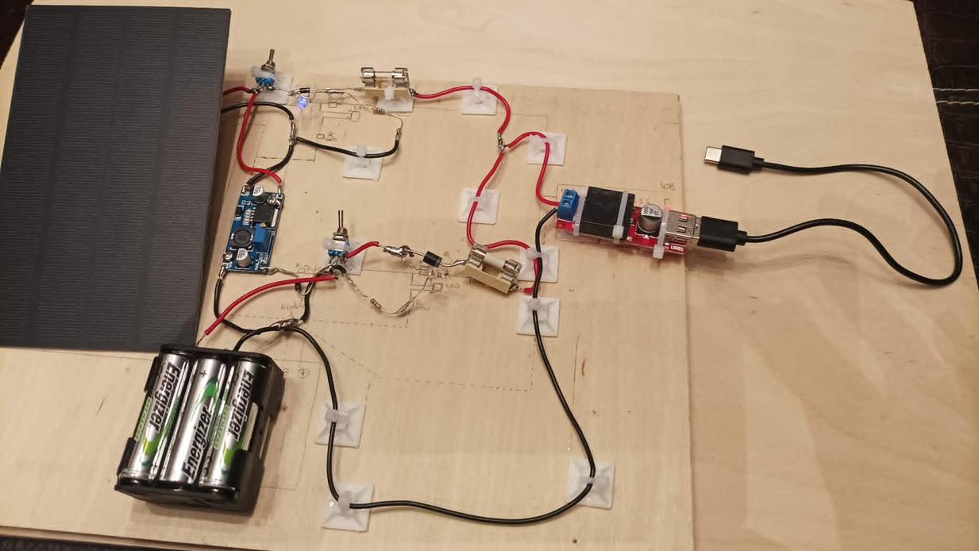
Produit Final

Slide 16
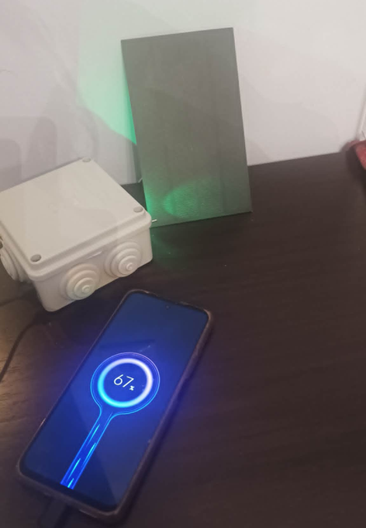
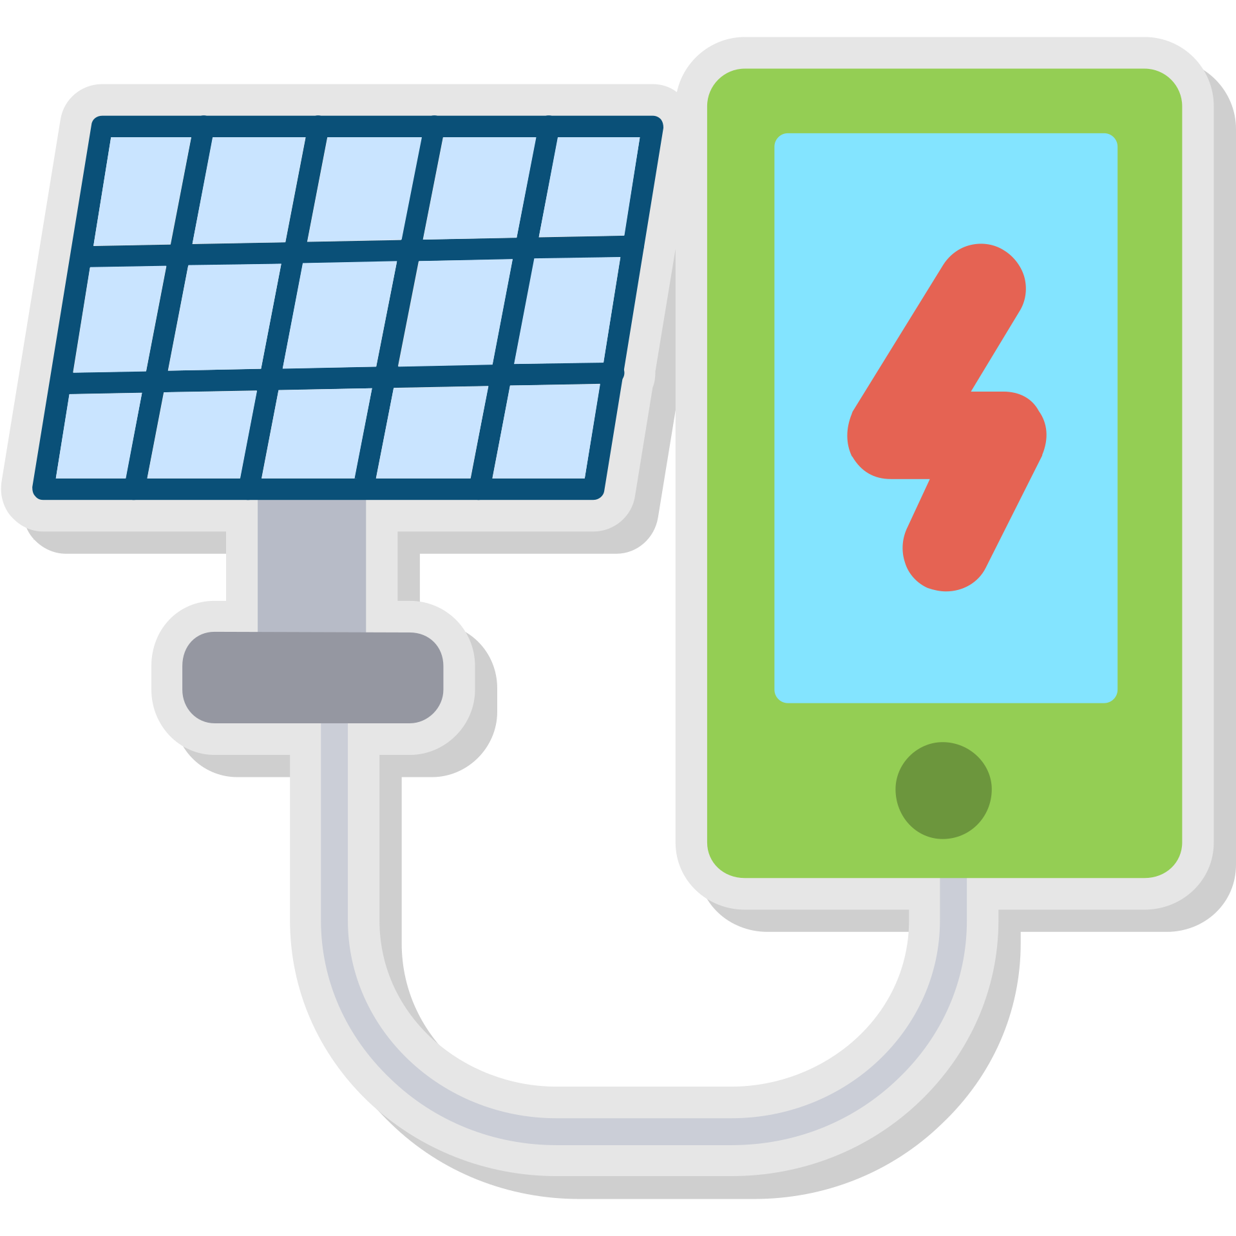
Le chargeur solaire
Parfait !
Maintenant, je peux charger mon téléphone où que je sois, sans dépenser d’énergie en payant à l’EDF, et surtout, sans polluer l’environnement.
(Et le plus important : je me suis senti un peu scientifique aussi.)

Slide 17
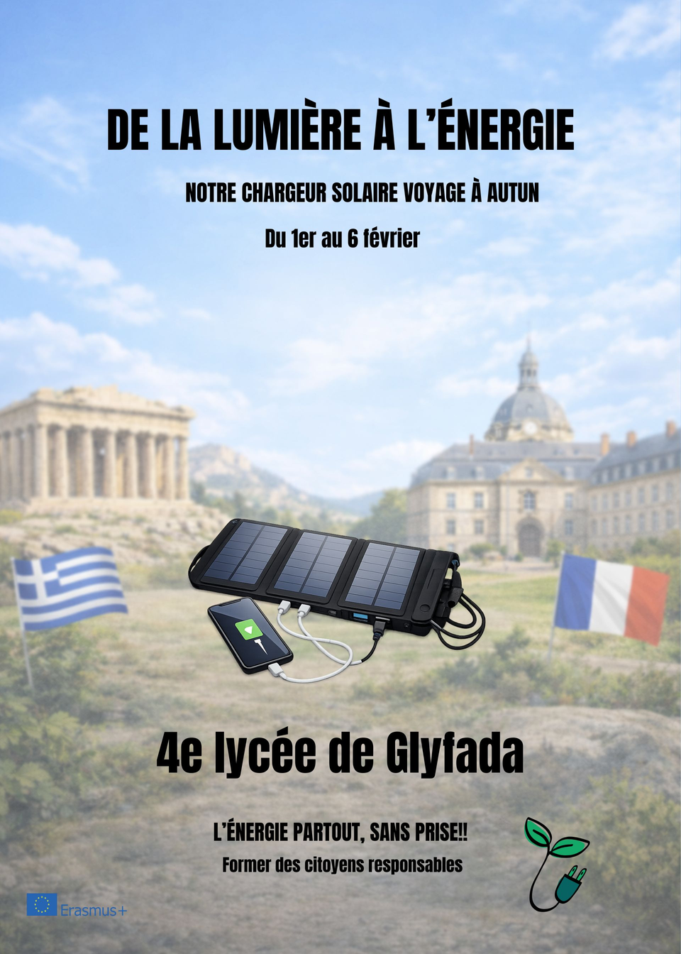
Notre Affiche

Slide 18
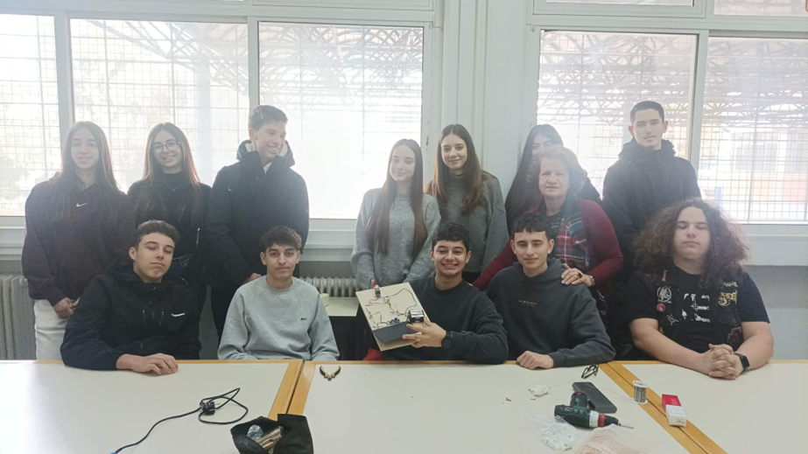
4e lycée de Glyfada

Slide 19
NOTRE VIDÉO
Presentations are tools that can be used as lectures, speeches, reports.

Slide 20
4E LYCÉE DE GLYFADA
MERCI
DE VOTRE ATTENTION

